Slide 1
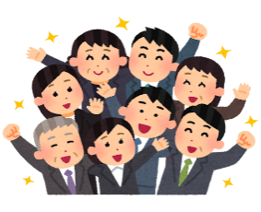
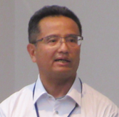
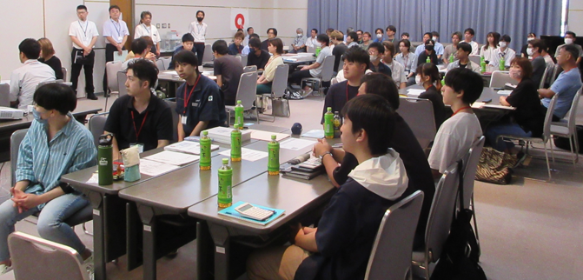
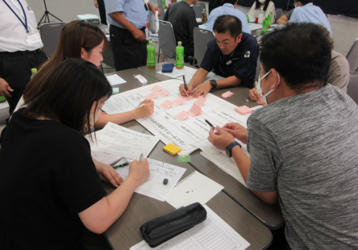
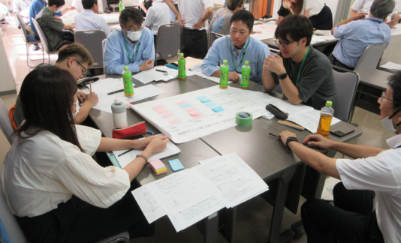
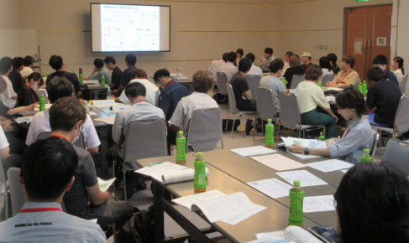
みんなの一歩で未来に繋ごう 北陸支部！
ＱＣＣダイジェストin福井
KAIZENで
元気な福井！
QC
2024年度
QCサークル秋季研修会
号
開催日：2024年９月20日（金）
発行元：QCサークル北陸支部福井地区事務局
FUKUI
秋季QCサークル研修会開催
2024年度ＱＣサークル秋季研修会が、9月20日（金）福井市きらら館にて開催されました。今年度は、福井地区の企業16社 56名の方が受講いただきました。はじめに、福井地区・八田地区長より「本日の研修会ですが、中級コースとリーダーコースの2つに分かれ、問題解決力の習得、リーダーの役割と心構えを学ぶことを目的に、皆さんそれぞれの役割に応じて受講していただく内容となっています。社外研修会では、異業種間交流によって他社の良い点や違った考え方を学ぶことが出来ますので、今日一日、他社の方々と積極的に 多くのコミュニケーションを取っていただきたいと思います。」と挨拶を述べました。その後、総合司会より当日の注意事項などが伝えられ、各コース会場に分かれての研修が始まりました。
開会挨拶
八田地区長 セーレン（株）
開会挨拶：受講者の皆さん
開催コースについて
【中級コース】
ジグソーパズルを使いＱＣ的問題解決手順に沿って 特性要因図を基に系統図を完成させる実践型研修
【リーダー役割認識コース】
グループディスカッションを体験しながら、役割分担、時間厳守、意見吸収など、リーダーのあるべき姿、
役割を認識する研修
今回ご参加頂いた企業（順不同）
揚原織物工業株式会社 | 日本ゼオン株式会社 敦賀工場
信越化学工業株式会社 | 日華化学株式会社
株式会社アイシン福井・サービス | 株式会社日本ピーエス
株式会社アイシン福井 | 株式会社福井村田製作所
フクビ化学工業株式会社 | 株式会社カツクラ
清川メッキ工業株式会社 | 株式会社櫻川ポンプ製作所
株式会社日本エー・エム・シー | サカイオーベックス株式会社
株式会社アサヒオプティカル | 株式会社ミツヤ

Slide 2
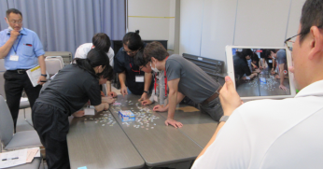
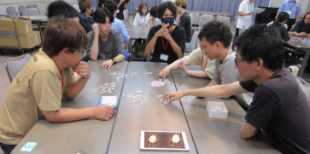
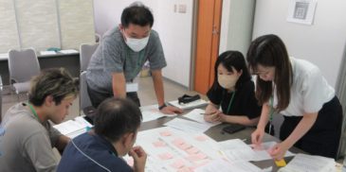
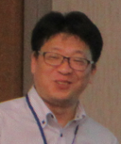
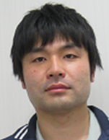
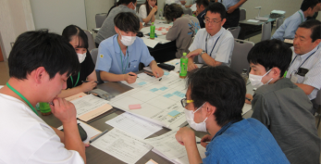
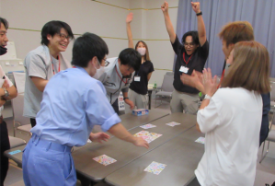
問題解決型QCストーリー
中級コース
リーダー役割認識コース
中級コースでは、ＱＣ7つ道具の中でも特に特性要因図と系統図の作成手順について講義で学び、ジグソーパズルを使いながら、問題解決型のＱＣストーリーに沿ってQCサークル活動を実践していきました。
このコースには、実際に自社のQCサークルの第一線で活動している方など、41名の方に受講していただきました。
リーダー役割認識コースでは、講義とグループ討議を通じて、リーダーの役割と心構えを学び、演習で実践しました。
このコースは、15名の方に受講いただきましたが、半数の方は、実際にQCサークルリーダー経験者です。
第一グループ
講義後、3グループに分かれ、「QＣサークル活動の目的から考えた私たちの課題」テーマとして、「個人能力の向上」「チームワークをよくする」について、「現実」「問題点」「理想」の視点で討議し、リーダーのあるべき姿について具体的行動を考えていただきました。
講義後は6グループに分かれ、制限時間15分で1回目のパズル作成を行い、完成したピースの数を数え、目標値の設定をしました。パズルをもっと早く完成させるために、グループごとにうまくいかなかった要因を整理して、真の要因を探し出すべく検証を行い、系統図を活用しながら改善策を深掘りして対策案を検討しました。その後、これらの対策案に基づき対策を実施し、2回目のパズルの作成を行いました。
第二
グループ
各グループとも話し合って決めた対策に効果があり、1回目よりも良い成績となり、大いに盛り上がり達成感を味わいました。
第三
グループ
講師：松本幹事
（株）フクタカ
研修の最後に、各グループには、リーダーのあるべき姿3か条と個人の決意表明を発表いただきました。
講師：小杉幹事
㈱日本エーエムシー
参加者からの声
他社との交流という滅多にない機会を頂きましてとても有意義な研修になりました。機会があれば同僚に参加を勧めたいです。(福井村田製作所 O様)
世話役の方がわかりやすくまとめてくれて大変助かりました。 (揚原織物工業 Y様)
参加者からの声
今回のQC研修会に参加してQCの理解はもちろんグループワークをして他社の人との交流を深めることができました。 (日本エーエムシー Y様)
要因の抽出の段階で、すぐに対策の意見が出てしまうことが多かった。ワンクッション置くことの重要性を実感した。 (日本ピーエス T様)
アンケート結果：
アンケート結果：
平均 | 4.40
平均 | 3.95
またの皆さまのご参加を
お待ちしています！
Notes:
理解度、中級3.95、

